Slide 1

ДИАГНОСТИЧЕСКОЕ ОБСЛЕДОВАНИЕ ДЕТЕЙ 6-7 ЛЕТ
ПО ТЕМЕ
«ЖИВОПИСЬ. ЖАНРЫ ЖИВОПИСИ»
СОСТАВИЛА: ВОСПИТАТЕЛЬ ДОУ №18
«АЛЕНЬКИЙ ЦВЕТОЧЕК» г. АЛЬМЕТЬЕВСКА
САФИНА ЛАРИСА ВАСИЛЬЕВНА

Slide 2
Работа с тестом
Цель: уточнить знания детей о жанрах живописи.
3 слайд. «Кто пишет картины» - выбрать нужную профессию из предложенных.
4 слайд. «Что нужно художнику» - выбрать инструменты художника.
5-7 слайды. «Выбери пейзаж (портрет, натюрморт)» - выбрать репродукции, соответствующие заданному жанру живописи
8-10 слайды. «Что изображено на пейзаже (натюрморте, портрете)» - выбрать те рисунки, которые отражают то, что может быть изображено на картине в заданном жанре
11-16 слайды. «Как называется картина» - из предложенных трех вариантов выбрать название картины, изображенной на слайде.

Slide 3




КТО ПИШЕТ КАРТИНЫ?

Slide 4

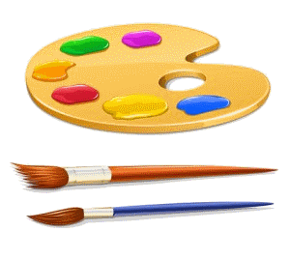
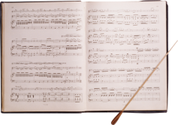



ЧТО НУЖНО ХУДОЖНИКУ?

Slide 5
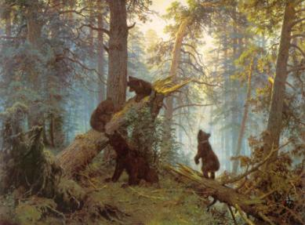
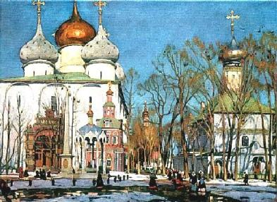
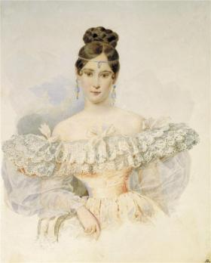
ВЫБЕРИ ПЕЙЗАЖ

Slide 6
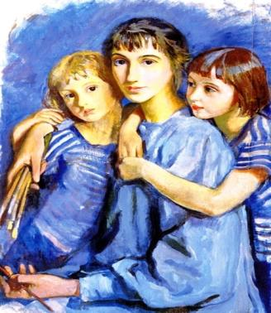
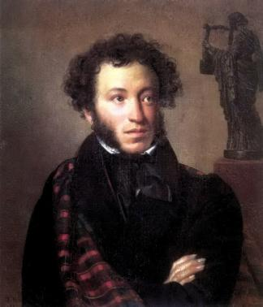
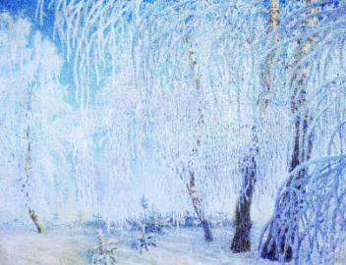
ВЫБЕРИ ПОРТРЕТ

Slide 7
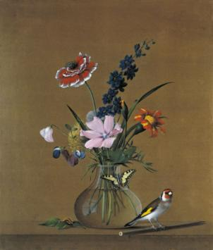
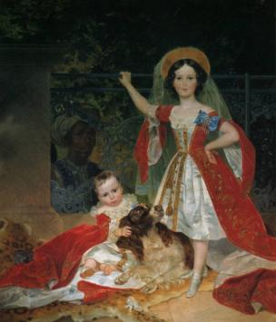
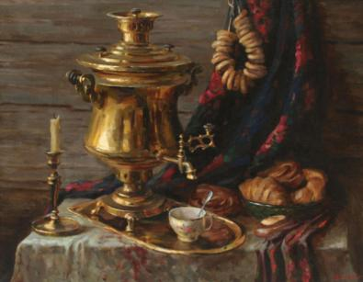
ВЫБЕРИ НАТЮРМОРТ

Slide 8

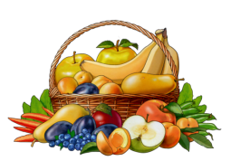

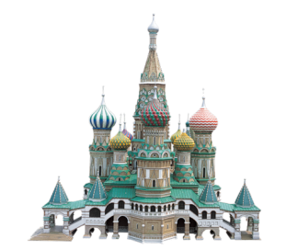
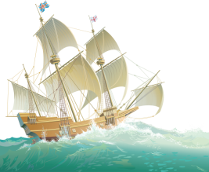

ЧТО ИЗОБРАЖЕНО НА ПЕЙЗАЖЕ ?

Slide 9
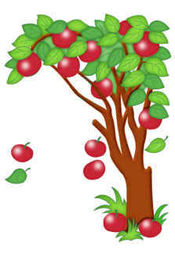





ЧТО ИЗОБРАЖЕНО НА НАТЮРМОРТЕ ?

Slide 10
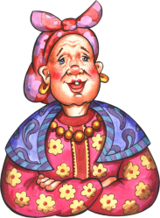


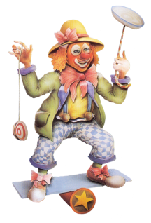
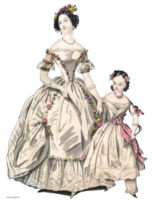

ЧТО ИЗОБРАЖЕНО НА ПОРТРЕТЕ?

Slide 11
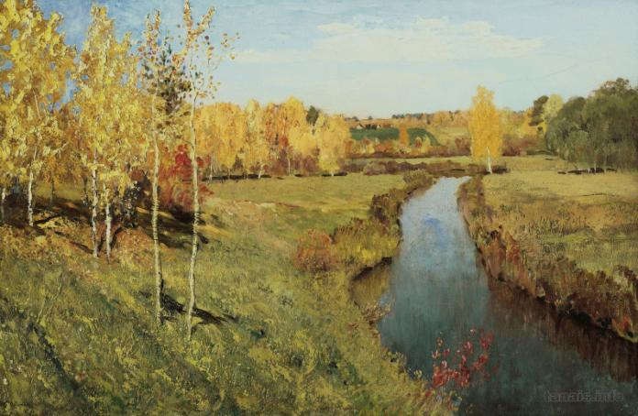
КАК НАЗЫВАЕТСЯ КАРТИНА И.ЛЕВИТАНА
«ЗОЛОТАЯ ОСЕНЬ»
«СОЛНЕЧНЫЙ ОСЕННИЙ ДЕНЬ»
«ОСЕНЬ В ЛЕСУ»

Slide 12
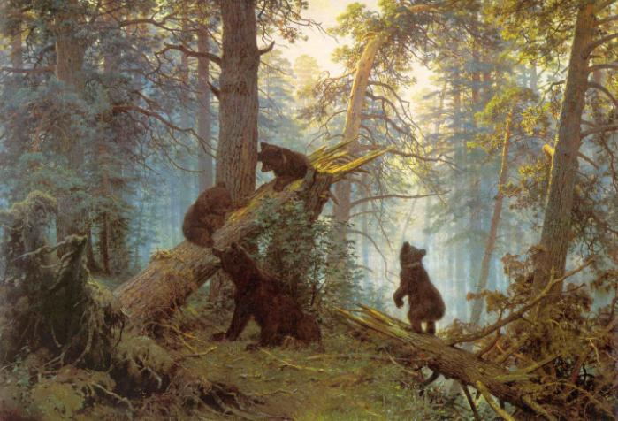
КАК НАЗЫВАЕТСЯ КАРТИНА И. ШИШКИНА
«ТРИ МЕДВЕДЯ»
«УТРО В СОСНОВОМ БОРУ»
«МЕДВЕДИ В ЛЕСУ»

Slide 13
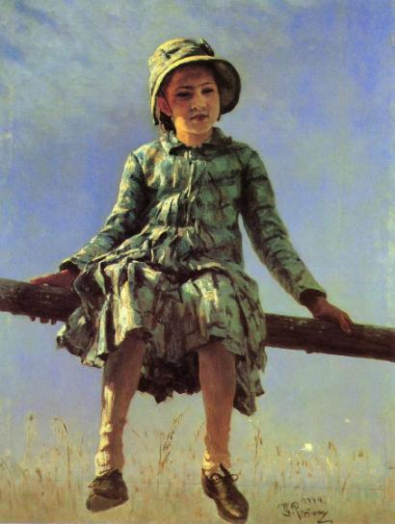
КАК НАЗЫВАЕТСЯ КАРТИНА И.РЕПИНА
«ПОПРЫГУНЬЯ»
«СТРЕКОЗА»
«ДОЧЬ ХУДОЖНИКА»

Slide 14

КАК НАЗЫВАЕТСЯ КАРТИНА О.КИПРЕНСКОГО
«ПОРТРЕТ А.С. ПУШКИНА»
«ПОРТРЕТ РУССКОГО ПОЭТА»
«ПОРТРЕТ ПОЭТА»

Slide 15
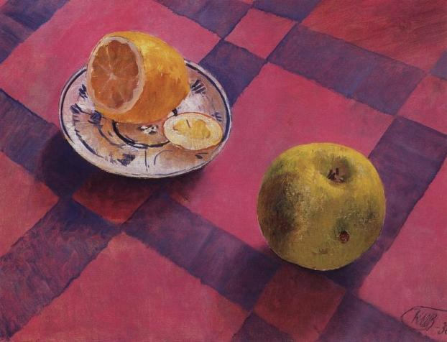
КАК НАЗЫВАЕТСЯ КАРТИНА К.ПЕТРОВА-ВОДКИНА
«К ЧАЮ»
«ЯБЛОКО И ЛИМОН»
«ФРУКТЫ»

Slide 16
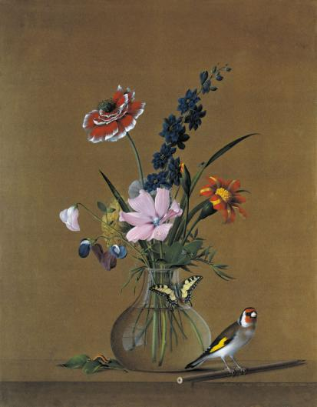
КАК НАЗЫВАЕТСЯ КАРТИНА Ф.ТОЛСТОГО
«ПОЛЕВЫЕ ЦВЕТЫ»
«БУКЕТ ЦВЕТОВ, БАБОЧКА И ПТИЧКА»
«ЦВЕТЫ В ВАЗЕ»

Slide 17
МОЛОДЕЦ !!!

Slide 18
Оценка результатов диагностики.
Правильный ответ оценивается в 1 балл. Баллы суммируются.
27-30 баллов - высокий уровень. Проявляет интерес к произведениям живописи и с удовольствием вступает в игру; знает характерные особенности живописных жанров; аргументирует выбор того или иного произведения. Знает и правильно называет жанры живописи. При восприятии произведений живописи может дать им эстетическую оценку.
16-26 баллов - средний уровень. Проявляет интерес к произведениям живописи и с удовольствием вступает в игру. Иногда путается в названиях жанров живописи. Не всегда правильно выделяет характерные особенности того или иного живописного жанра. Часто аргументирует свой выбор произведений живописи. При восприятии произведений живописи может дать им эстетическую оценку.
0-15 баллов - уровень ниже среднего. Проявляет слабые интерес к произведениям живописи, неохотно вступает в игру; путает и не всегда правильно называет живописные жанры. С трудом выделяет характерные особенности того или иного жанра живописи. Затрудняется аргументировать свой выбор произведений живописи. При восприятии произведений живописи затрудняется дать им эстетическую оценку.

